Slide 1




爬虫之火车票
小组成员：周宇烁(代码) 商东庆（代码） 胡健龙（界面） 吴旭（创意） 王欣悦（做PPT） 张凡硕（查资料） 李梦真（查资料）

Slide 2
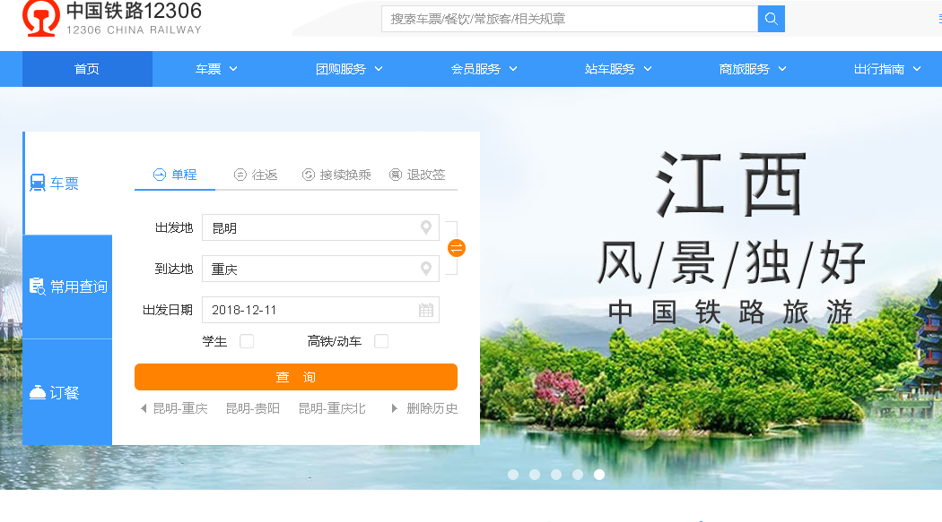

Slide 3

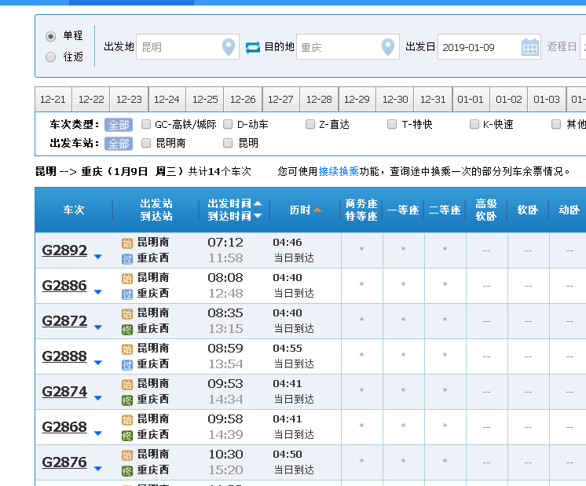

Slide 4
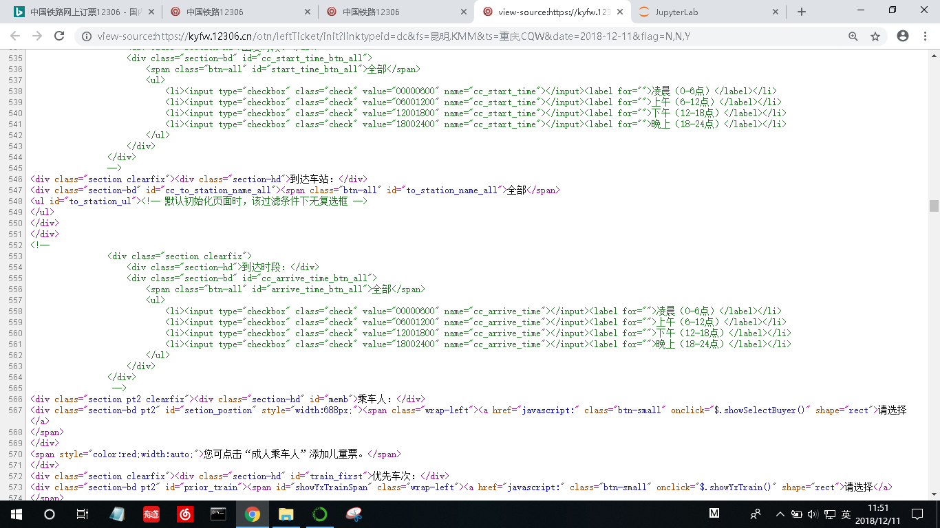
可是网页源码
？

Slide 5
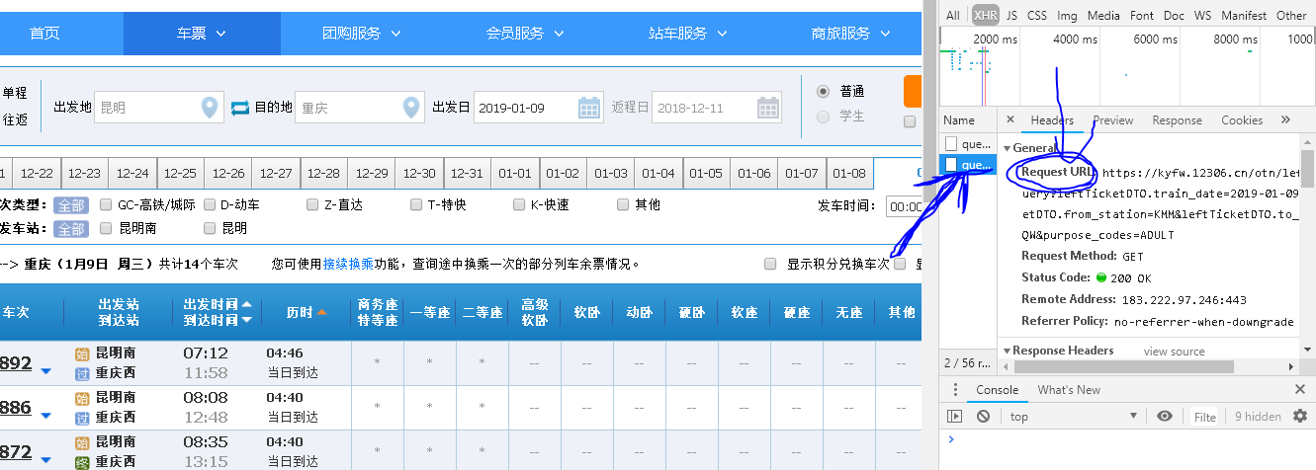

Slide 6
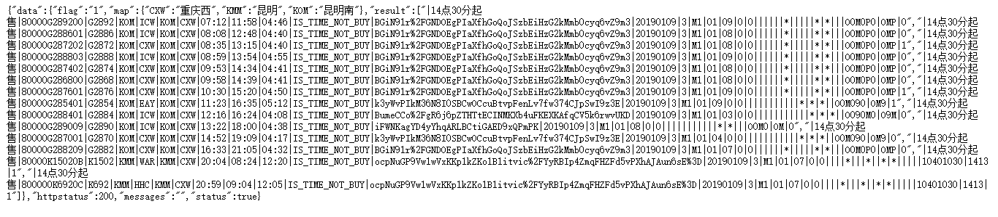

Slide 7
对url进行分析对比
https://kyfw.12306.cn/otn/leftTicket/query?leftTicketDTO.train_date=2019-01-09&leftTicketDTO.from_station=KMM&leftTicketDTO.to_station=CQW&purpose_codes=ADULT（昆明到重庆1月9号）
https://kyfw.12306.cn/otn/leftTicket/query?leftTicketDTO.train_date=2019-01-09&leftTicketDTO.from_station=KMM&leftTicketDTO.to_station=GIW&purpose_codes=ADULT（昆明到贵阳1月9号）
https://kyfw.12306.cn/otn/leftTicket/query?leftTicketDTO.train_date=2019-01-06&leftTicketDTO.from_station=KMM&leftTicketDTO.to_station=CQW&purpose_codes=ADULT（昆明到贵阳1月6号）

Slide 8
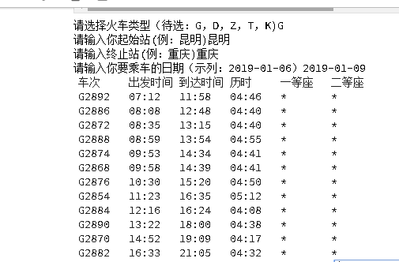
经过认真的分析。我们利用python中的json 和bs4库等对我们得到的json文件进行解析和数据提取

Slide 9



第一步优化
票价
数据完整

Slide 10
遇到了问题！！！！

Slide 11
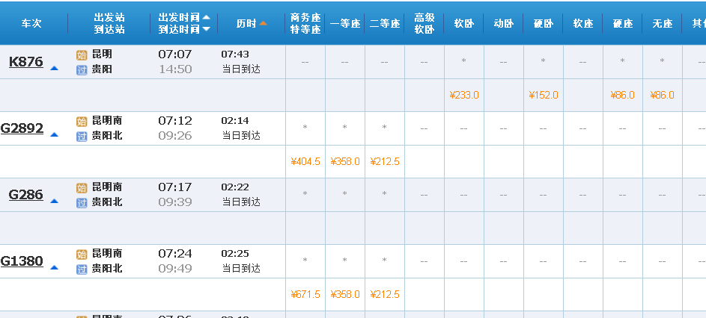

Slide 12
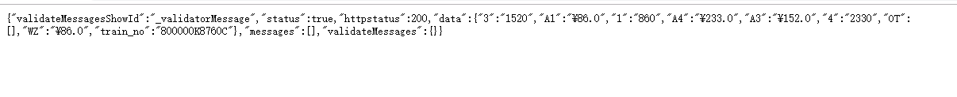
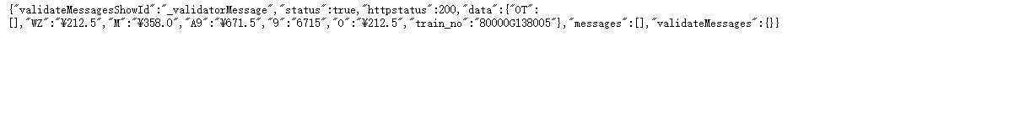

Slide 14

谢谢观看

